Slide 1

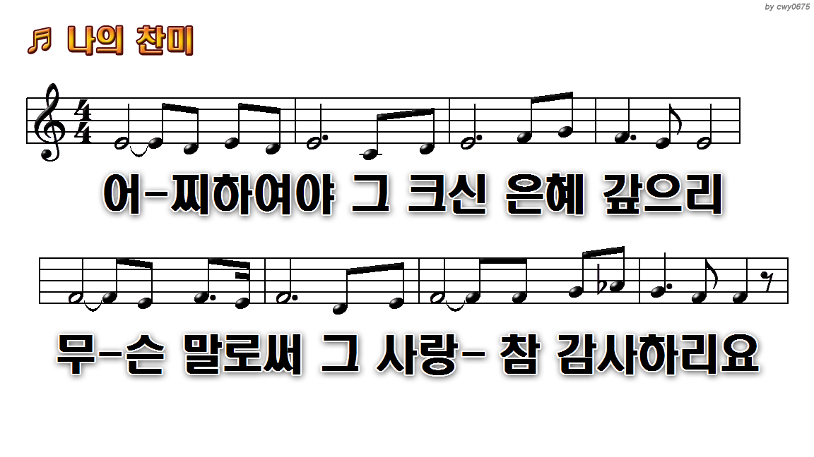
1.어찌하여야 그 크신 은혜
4.하나님께 영광 하나님께 영광
6.바치리라 모두 나의 일생을

Slide 2
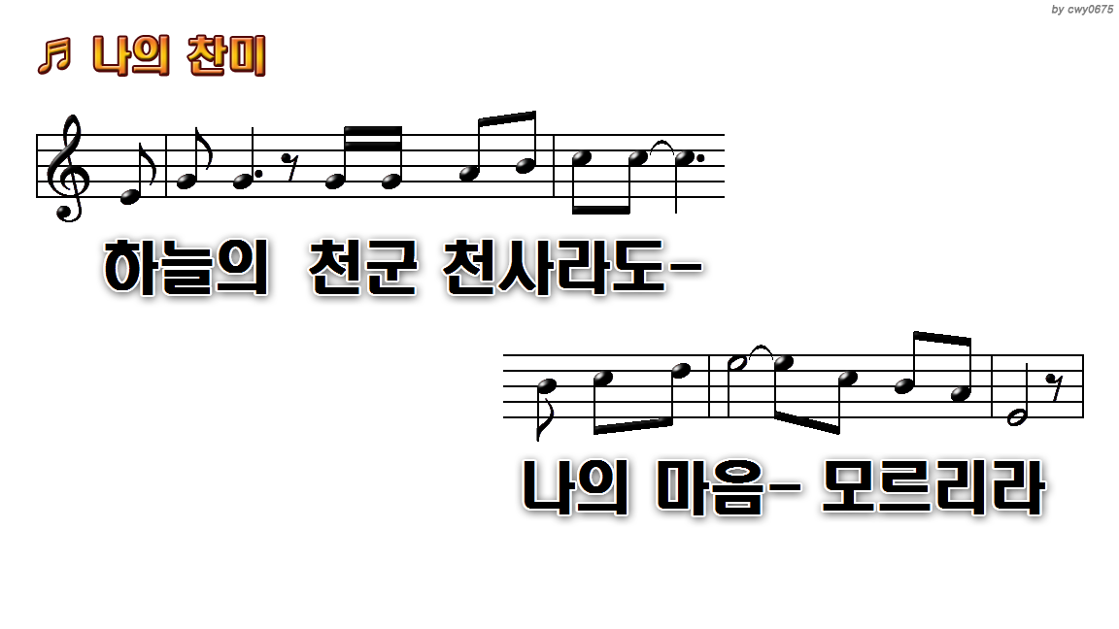
1.어찌하여야 그 크신 은혜
4.하나님께 영광 하나님께 영광
6.바치리라 모두 나의 일생을

Slide 3
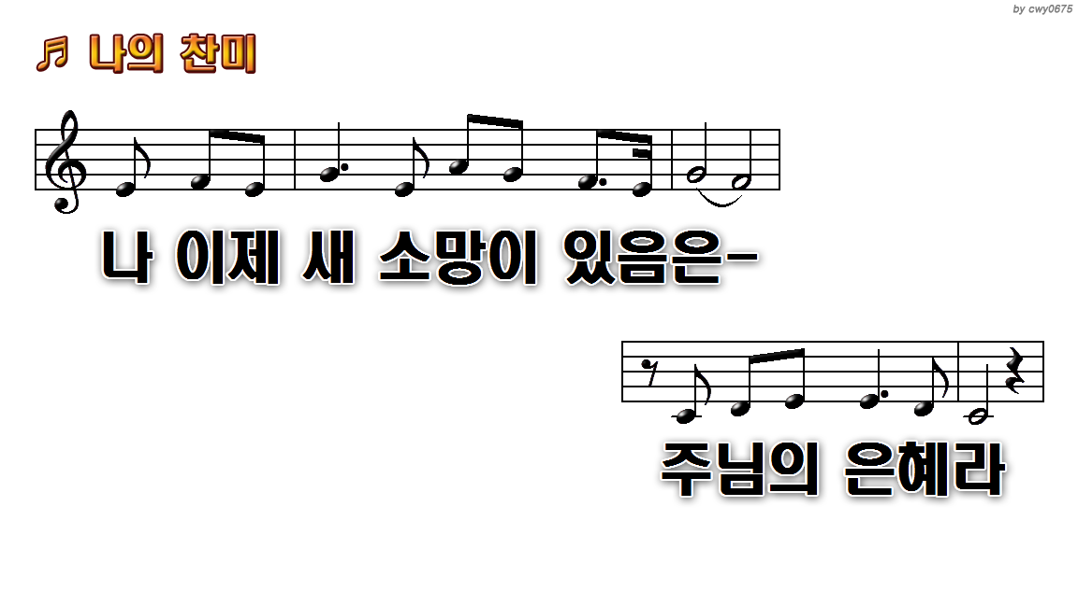
1.어찌하여야 그 크신 은혜
4.하나님께 영광 하나님께 영광
6.바치리라 모두 나의 일생을

Slide 4
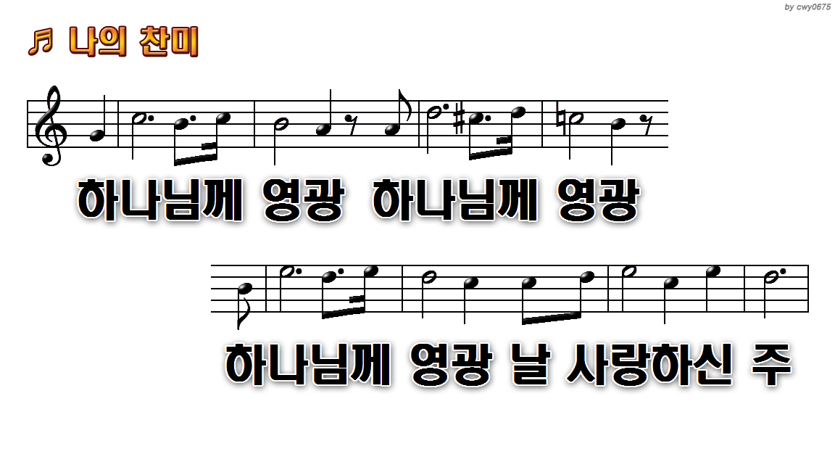
1.어찌하여야 그 크신 은혜
4.하나님께 영광 하나님께 영광
6.바치리라 모두 나의 일생을

Slide 5
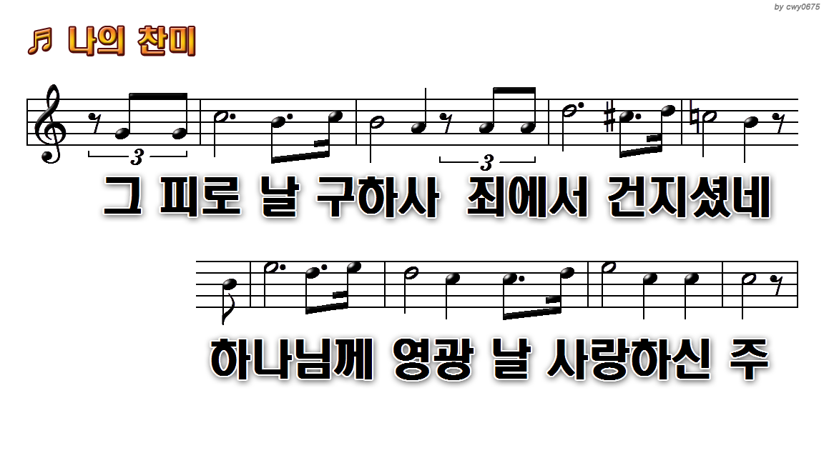
1.어찌하여야 그 크신 은혜
4.하나님께 영광 하나님께 영광
6.바치리라 모두 나의 일생을

Slide 6
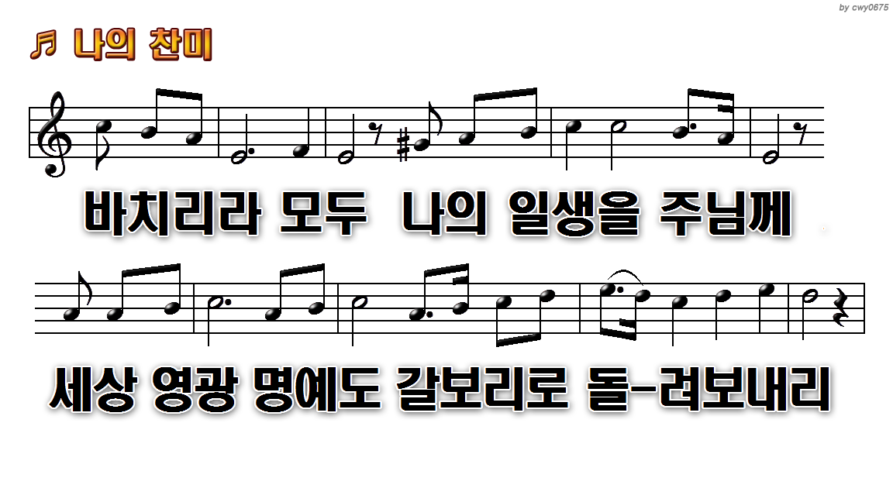
1.어찌하여야 그 크신 은혜
4.하나님께 영광 하나님께 영광
6.바치리라 모두 나의 일생을

Slide 7
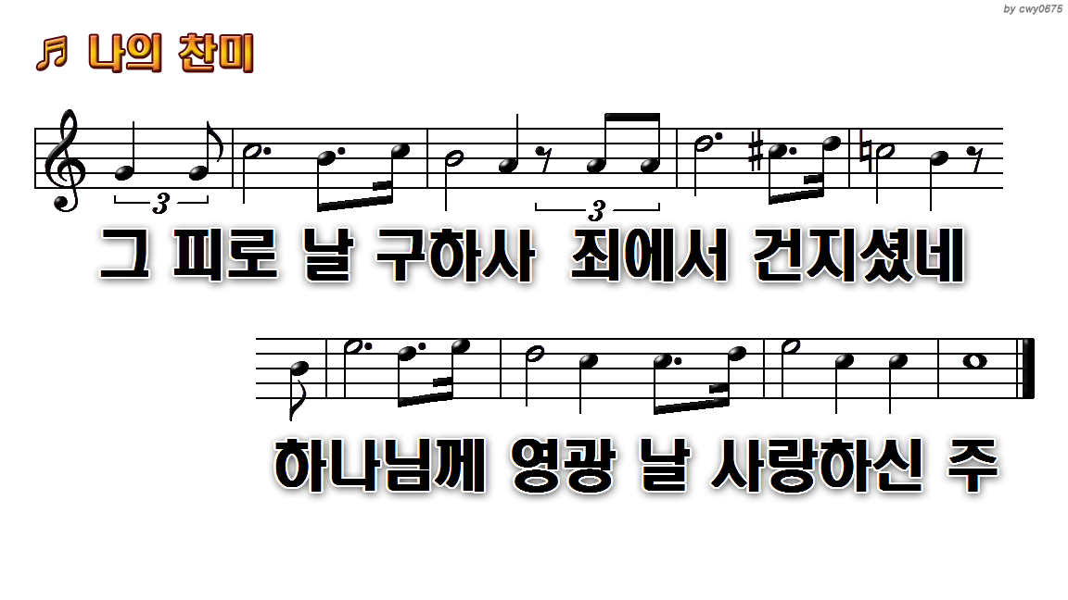
1.어찌하여야 그 크신 은혜
4.하나님께 영광 하나님께 영광
6.바치리라 모두 나의 일생을

